Slide 1
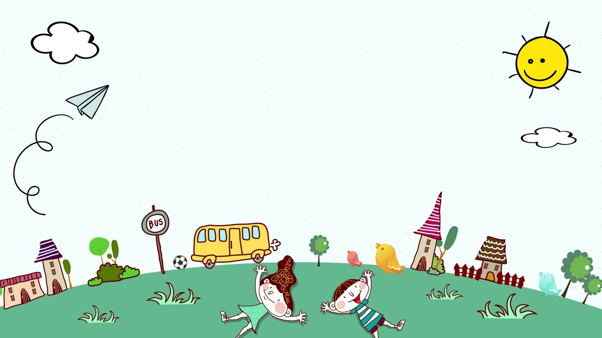
Игры для развития мелкой моторики у детей раннего возраста
МБДОУ №11 «Родничок»
Учитель-логопед Ю.Н. Бровина

Slide 2

Мелкая моторика — это последовательность и точность движений, необходимых для осуществления различных действий с мелкими предметами, с помощью задействования кистей и пальцев рук. Мелкая моторика прослеживается у детей с раннего возраста, когда они только-только учатся держать игрушку. Сначала идёт развитие кисти, движений пальцев, затем формируется становление речи. Формирование речи через развитие мелкой моторики происходит за счёт воздействия нервных окончаний на отделы мозга, отвечающие за моторику и речь, которые находятся рядом друг с другом. Помимо основной функции – развития речи – мелкая моторика влияет на становление психических процессов: мышления, памяти, воображения, способности к ориентации в пространстве.

Slide 3
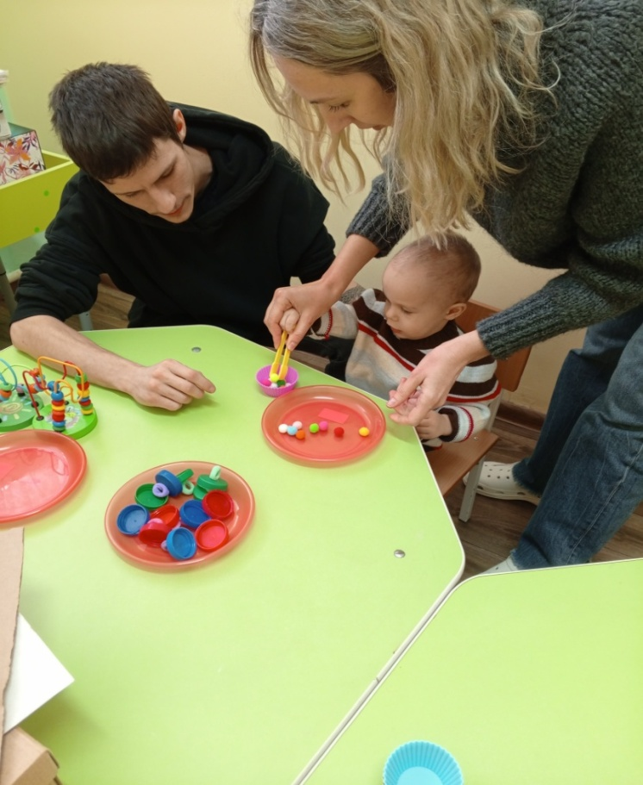
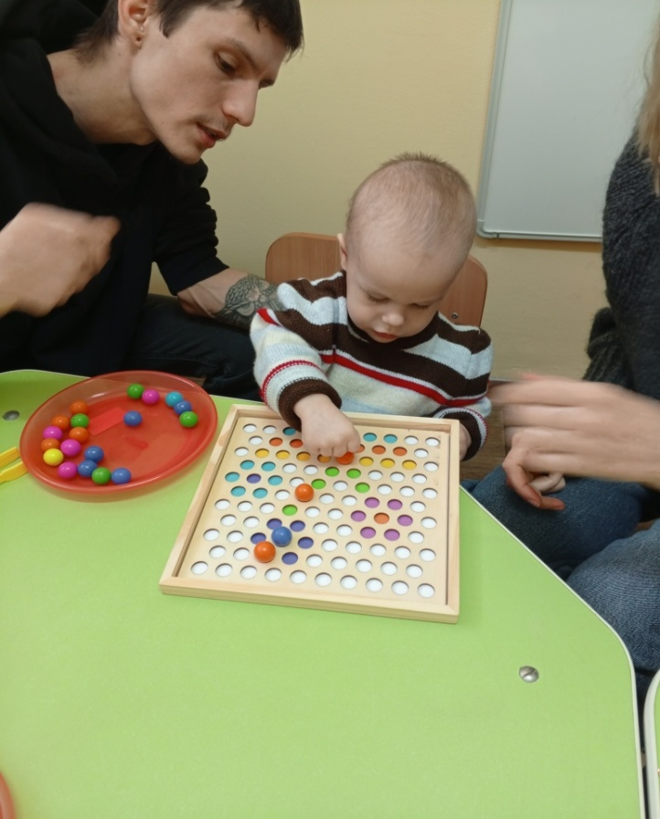
Деревянная мозайка

Slide 4
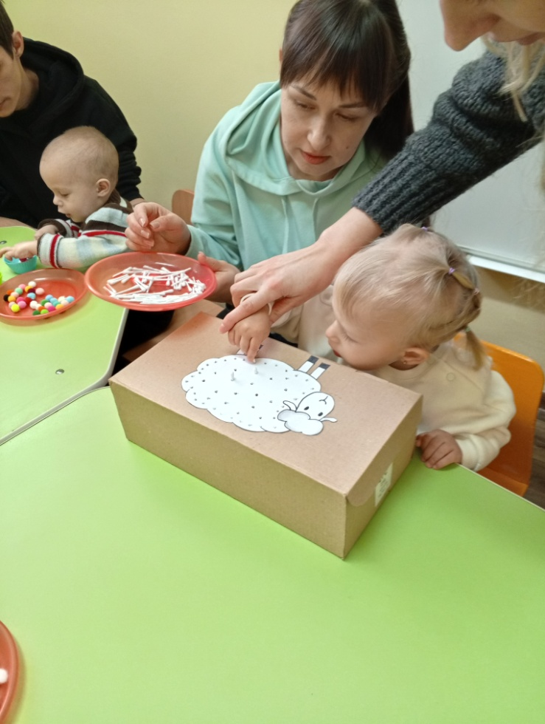
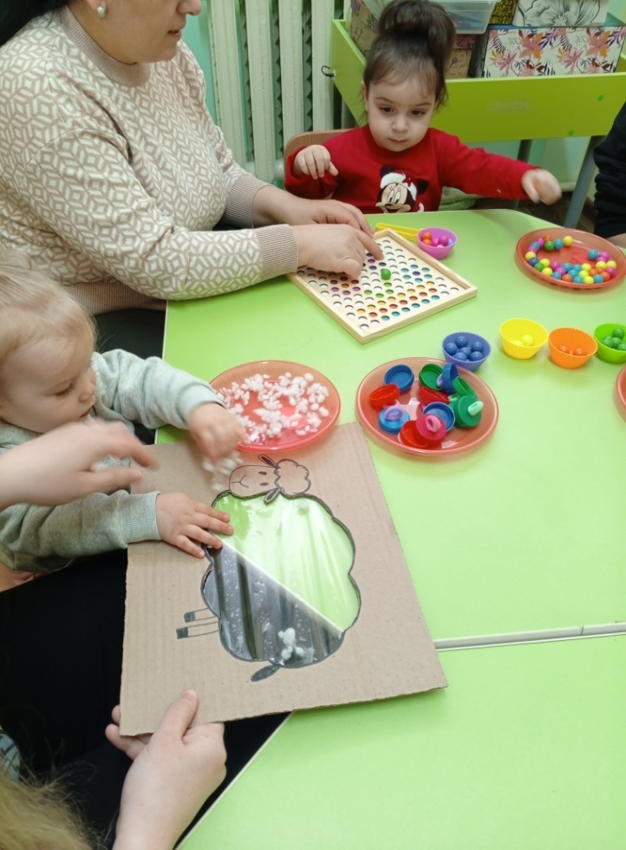
Одень барашка

Slide 5
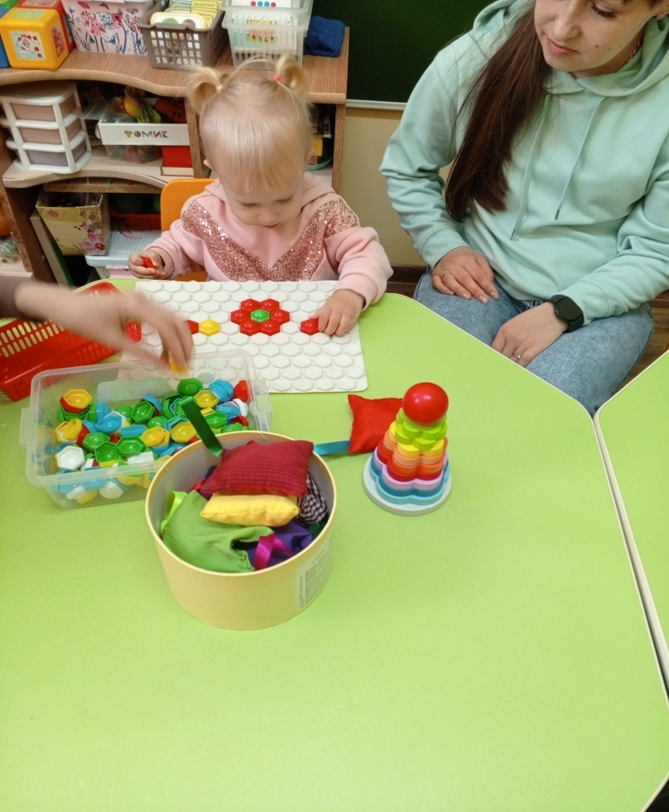
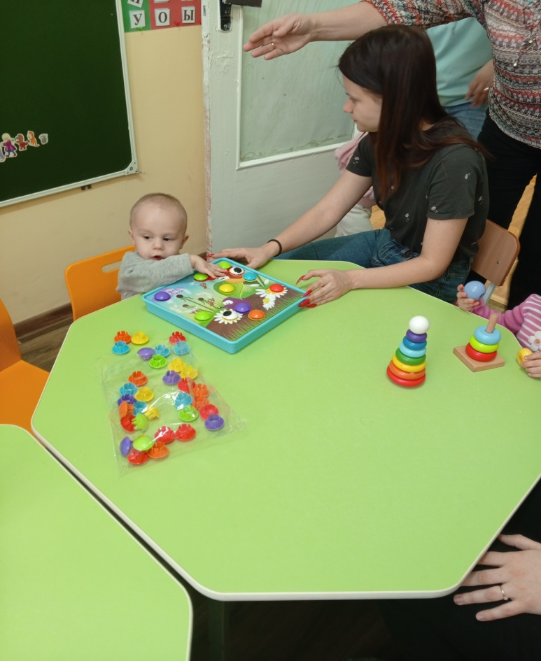
Крупная мозайка

Slide 6
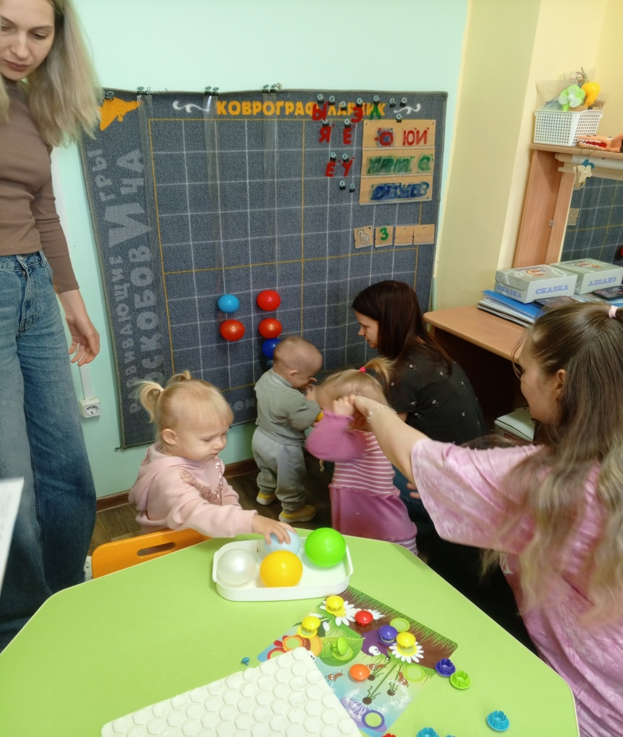
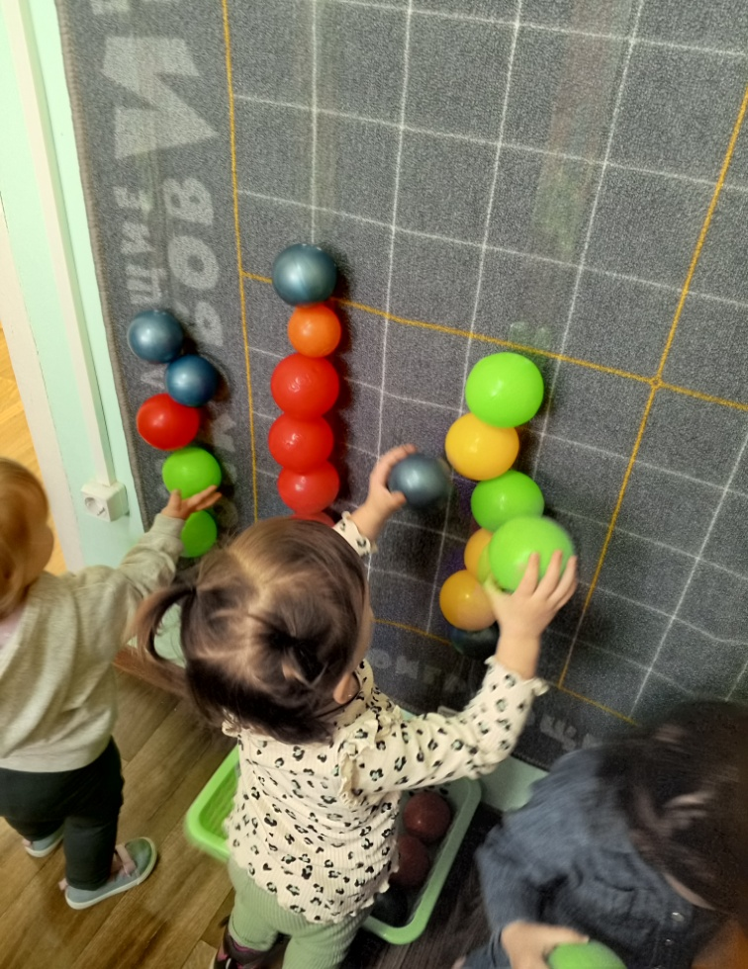
Приклей шарик

Slide 7
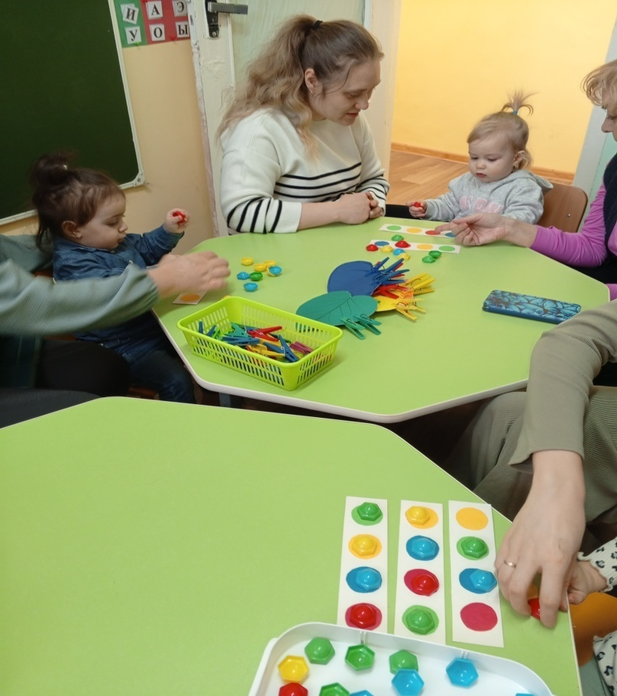
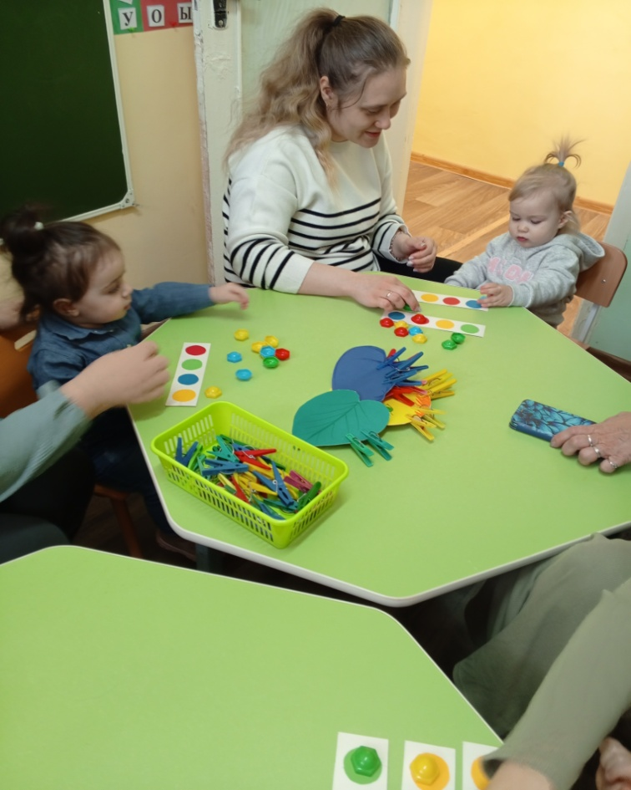
Игры с прищепками

Slide 8
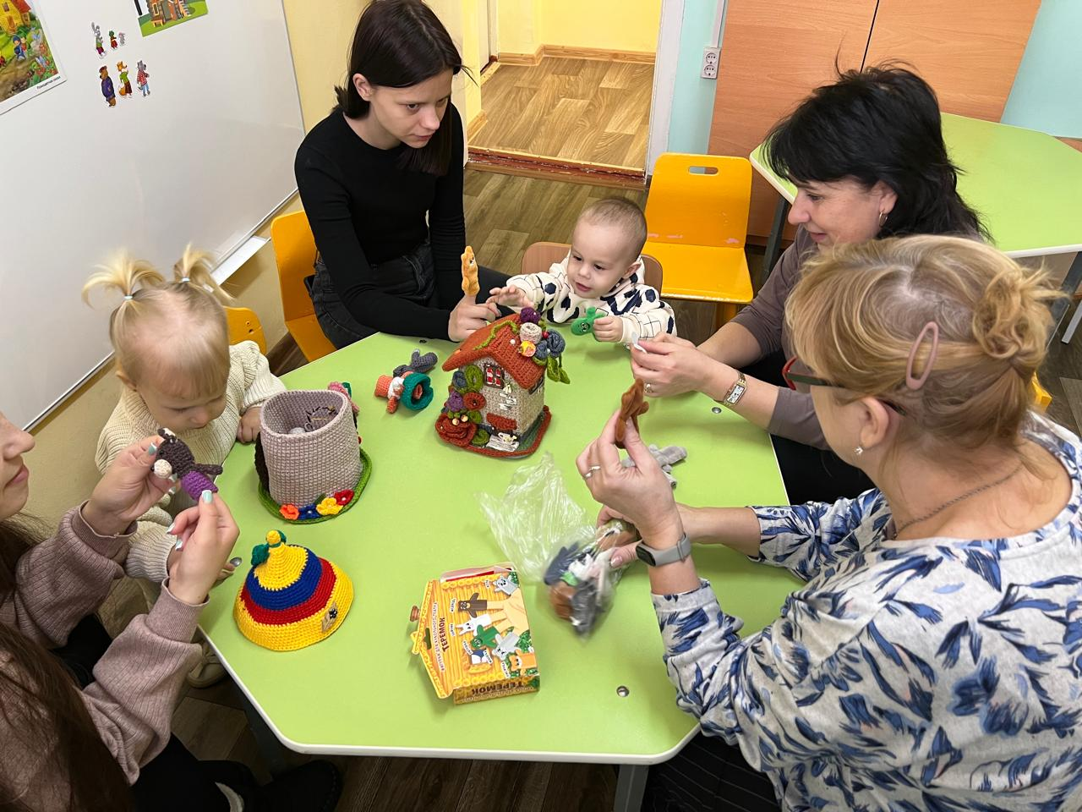
Пальчиковый театр

Slide 9
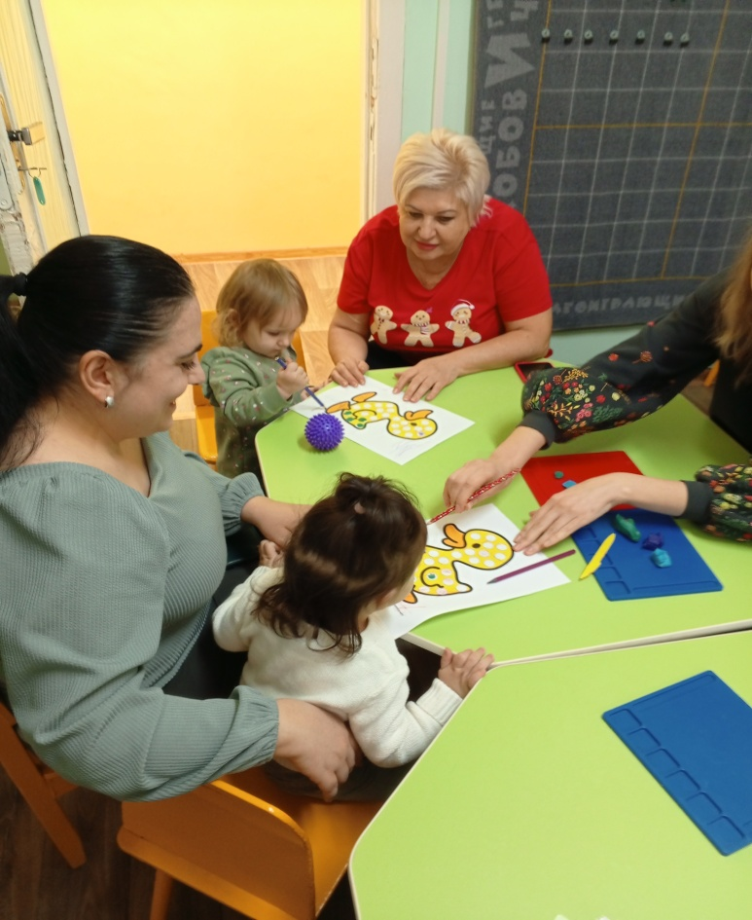
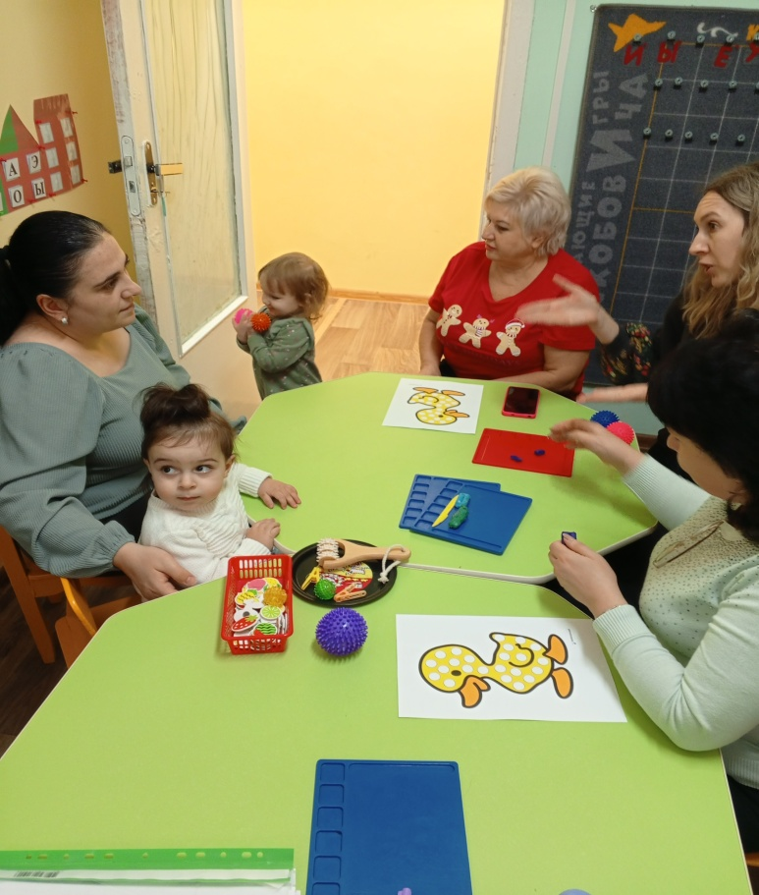
Заполни рисунок пластилином

Slide 10

СПАСИБО
ЗА ВНИМАНИЕ !

